Slide 1


Slide 2
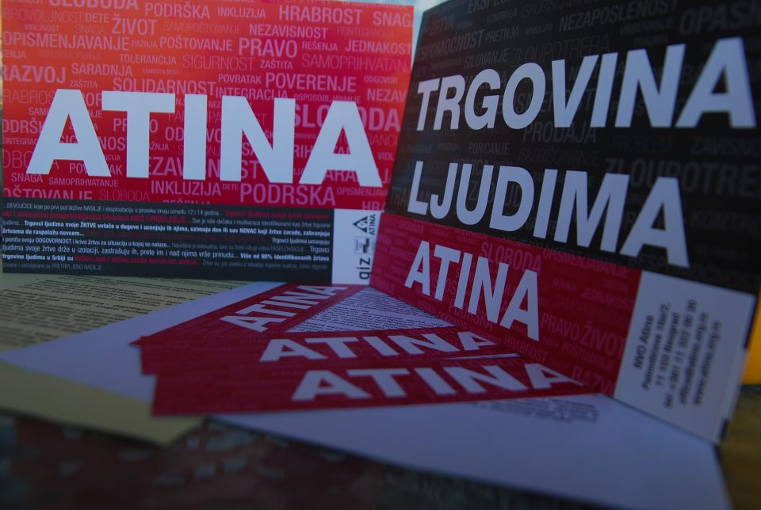
Notes:
O atini
Ko su zrtve trgovine ljudima - seksualna eksploatacija, radna, prinuda na braka, na prosnju, vrsenje krivicnih dela

Slide 3
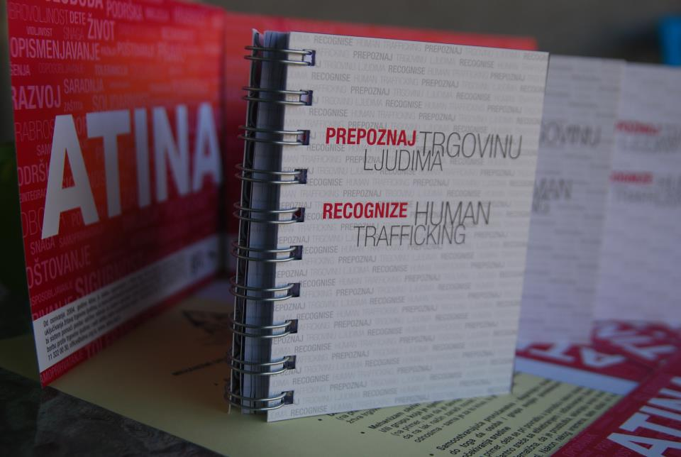
Notes:
Ko su zrtve trgovine ljudim -
Iako su se kampanje za podizanje svesti u opstoj javnosti govorile da se to moze desiti svakome nase iskutvo govori da se to desava uglavno osobama koje su nile vec iskljucene I obespravljene u nasem drustvu

Slide 4
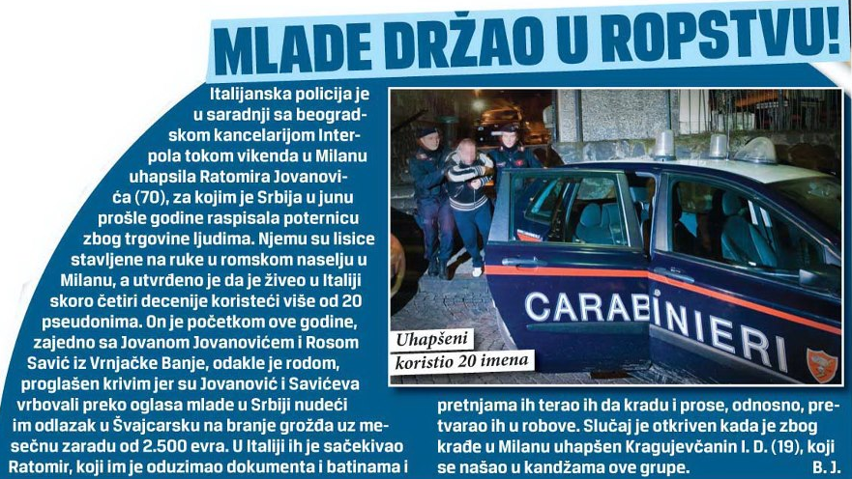
Notes:
Zato sam vas pustila film
Kako - iskustvi nasilja, diskriminacije, bezs dokumenata skole

Slide 5
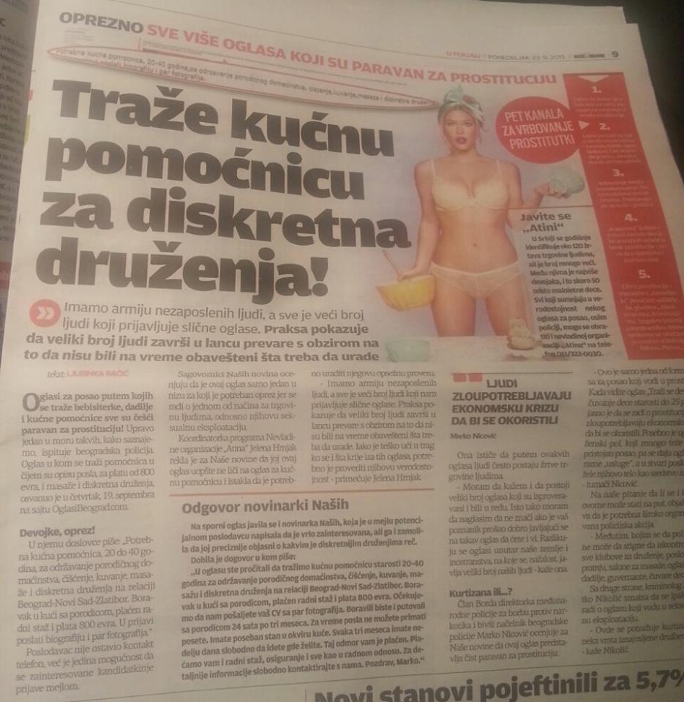
Notes:
Cime se bavimo - Privremena kuca, Otvoteni klub I tim za podrsku na terenu

Slide 6
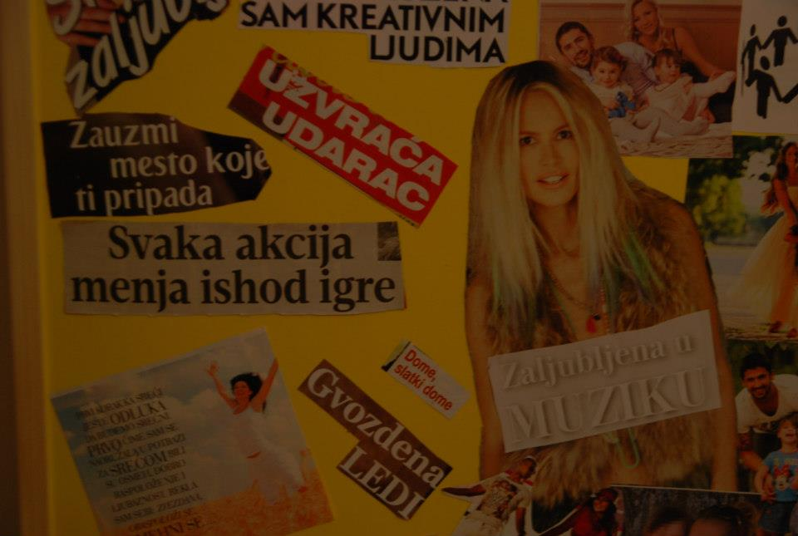
Notes:
Koje vrste omoci pruzamo

Slide 7
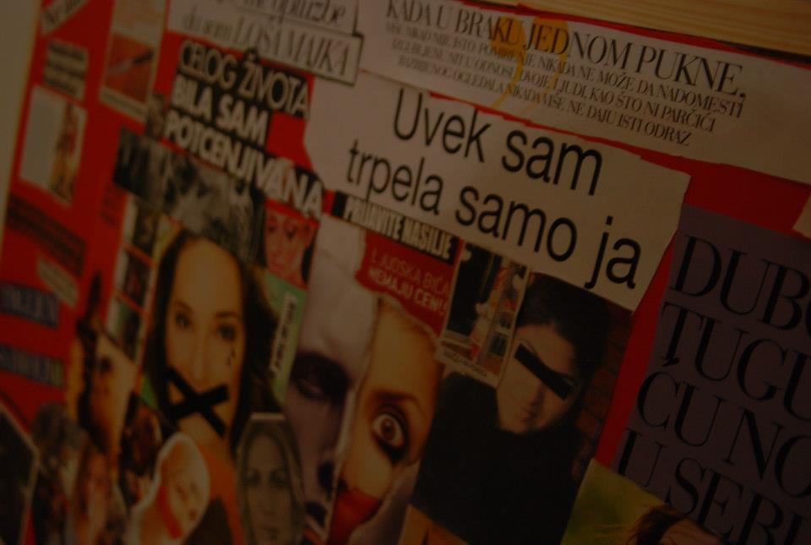
Notes:
I dalje

Slide 8
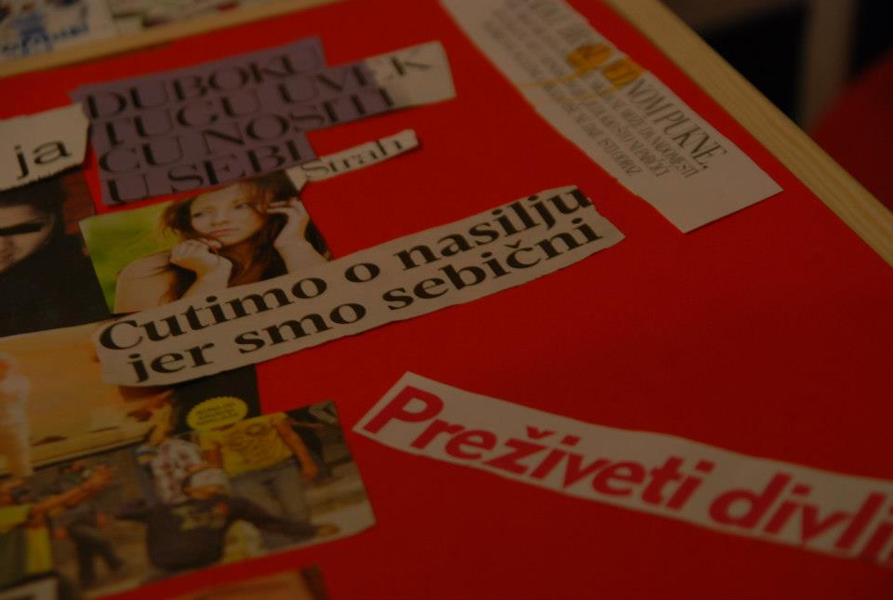

Slide 9
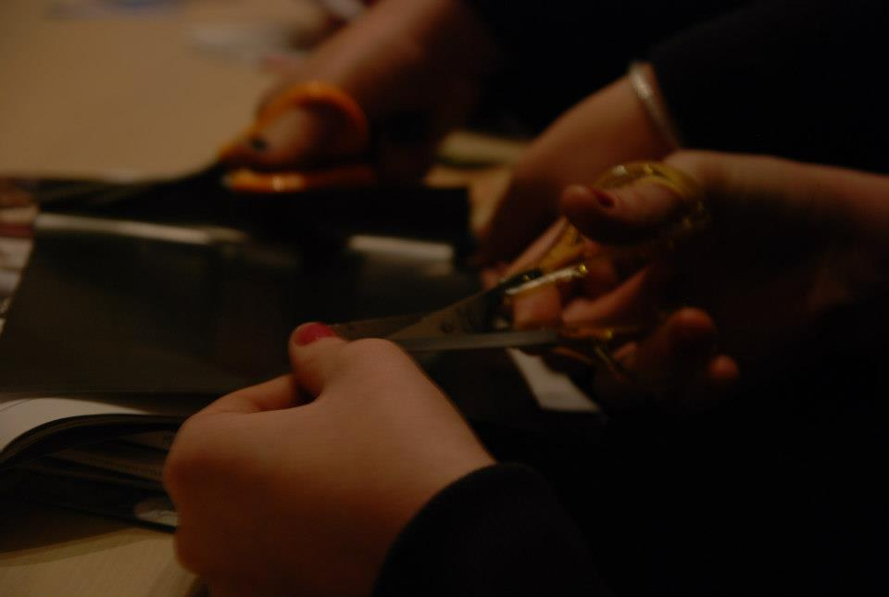
Notes:
Peer supprt I osnazivanje

Slide 10
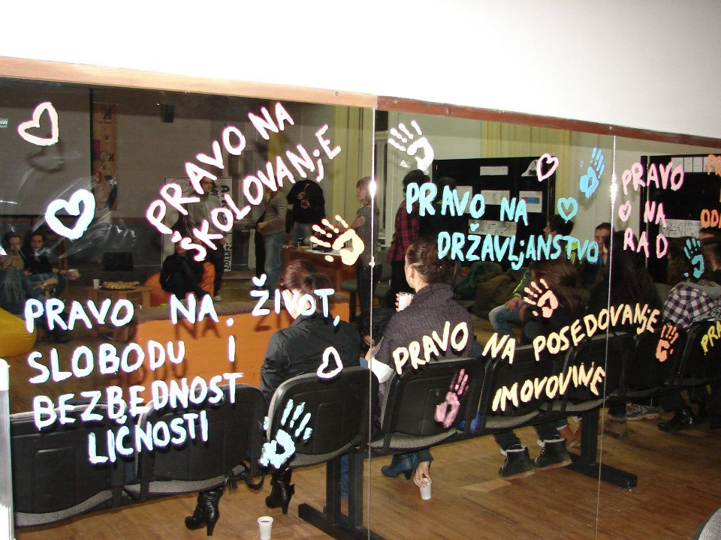

Slide 11
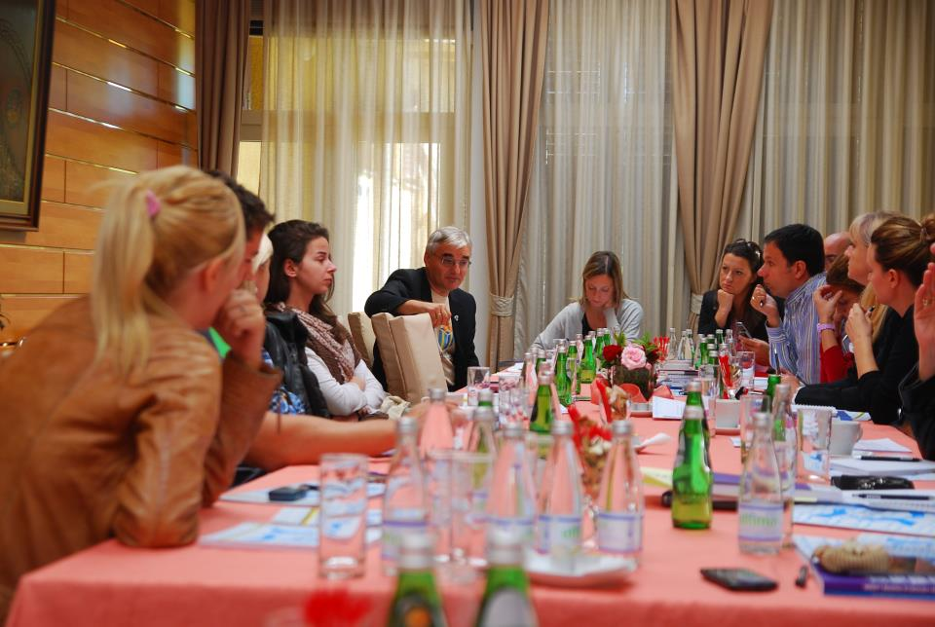
Notes:
Nismo omnipotentni - suzbijanje trgovine ljudima samo je moguce u partnerstvu

Slide 12
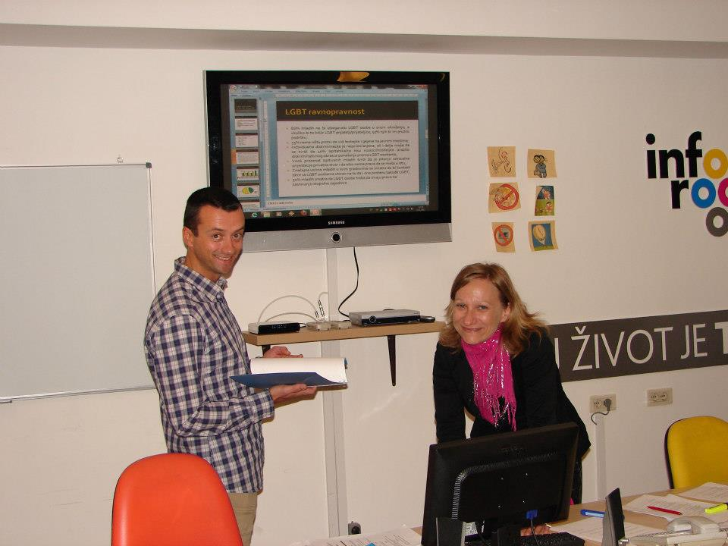
Notes:
Okrugli stolovi, debate , podizanje kapaciteta institucija I druih organizacija civilnog drustva

Slide 13
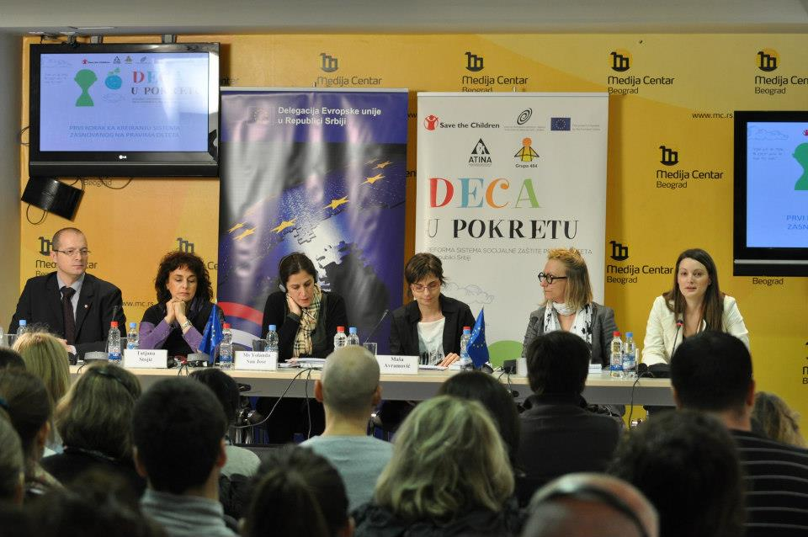
Notes:
Kreiranje politika I lobiranje za zakonodavne promene

Slide 14

Notes:
Jacanje kapacitela lokalnih institucija I organizacija da se bave ovim problemom, jer kako u zastiti najznacajniju ulogu imaju u prevenciji - lokalna zajednica nabolje zna koji su problemi I ko su grupe u riziku

Slide 15
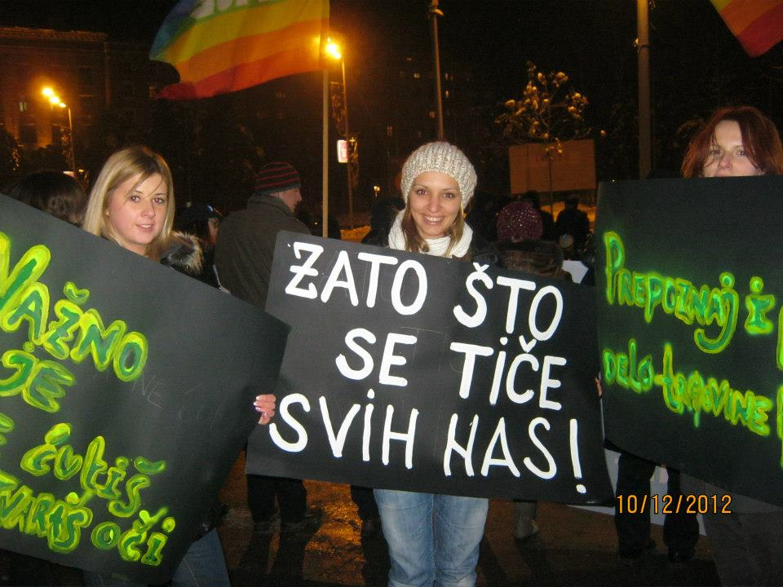
Notes:
Bitna je saradn ja I solidarnost - trgovina ljudima je vezana I za sve druge fenomene - nasa odgovornost je I da budemo aktivna podrska I drugim organizacijama koja se bave decom ulice, marginalizovanim, grupama koje trpe nasilje

Slide 16
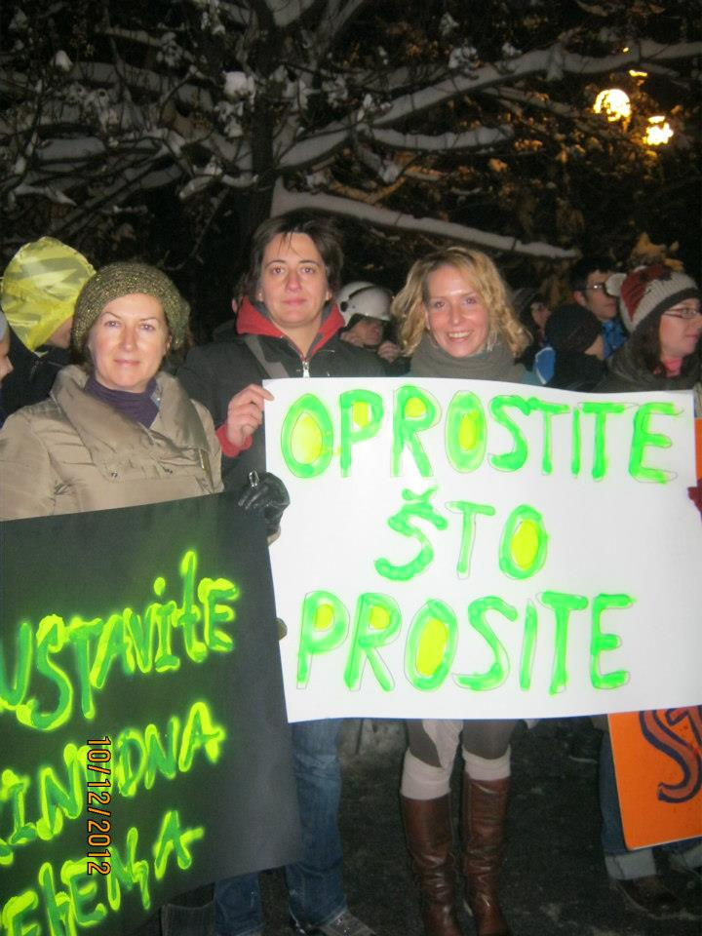

Slide 17
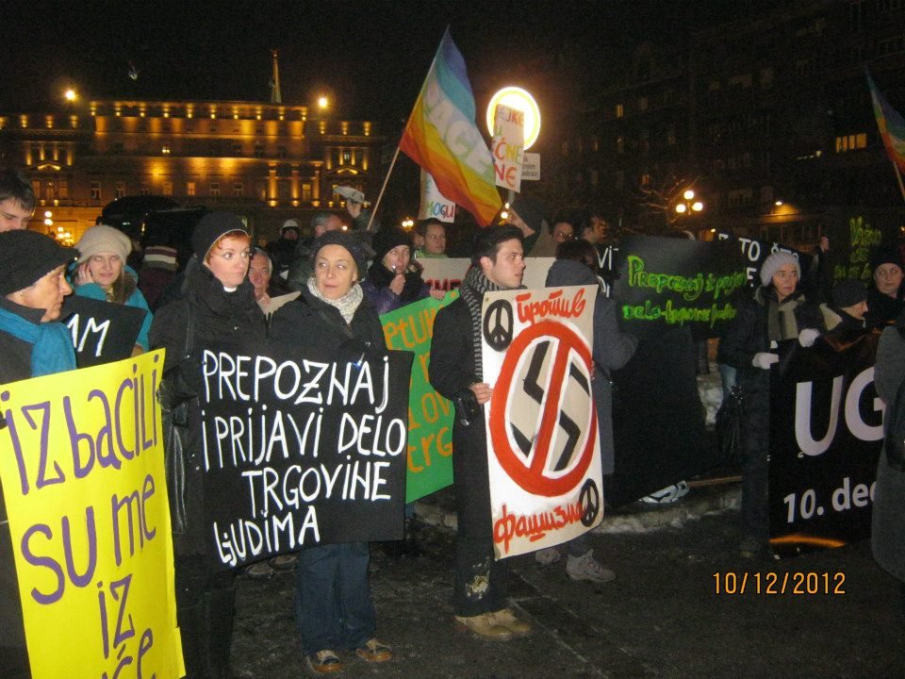

Slide 18
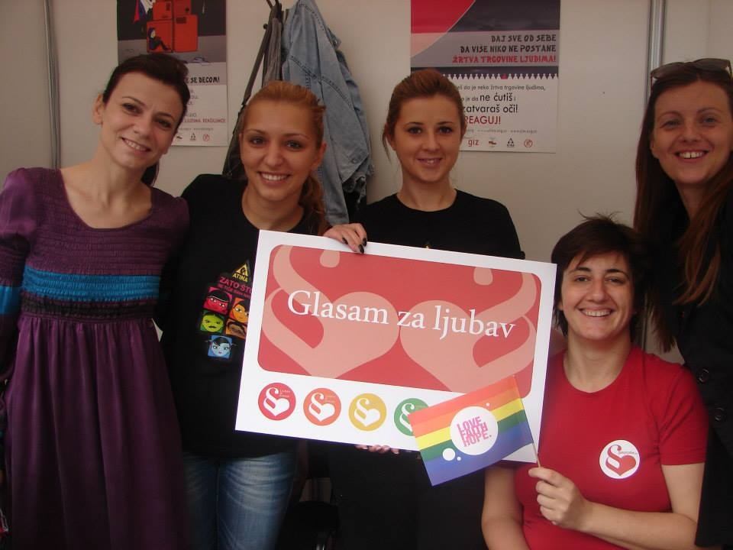
Notes:
Da budemo podrska njima u zastupanju za svoja prava - prime rzakon o istopolnim zajednicama

Slide 19
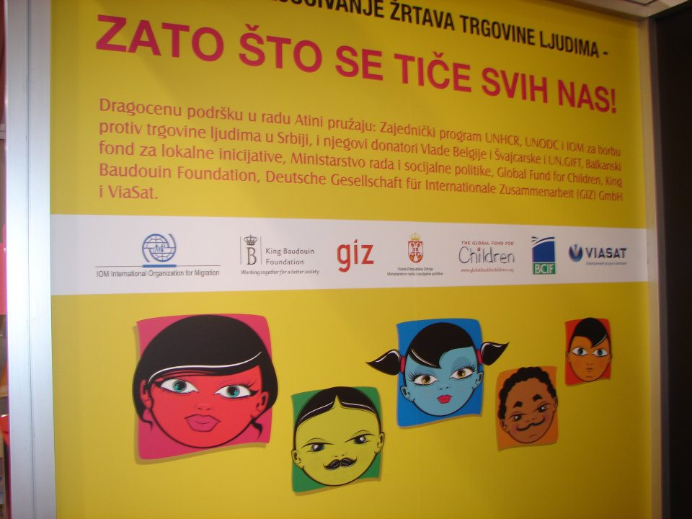
Notes:
Zato sto se tive svih nas!! Mozete pomoci tako sto cete kupiti nakit, uplatiti na ziro racun nneka sredsva, ukolko ste advokat, psiholog, lekar, stomatolog, web dizajner, ponuditi svoje usluge pro bono ili uz odredjene subvencije

